Slide 1

《从零开始学Scrapy网络爬虫》
第2章 网络爬虫基础

Slide 2
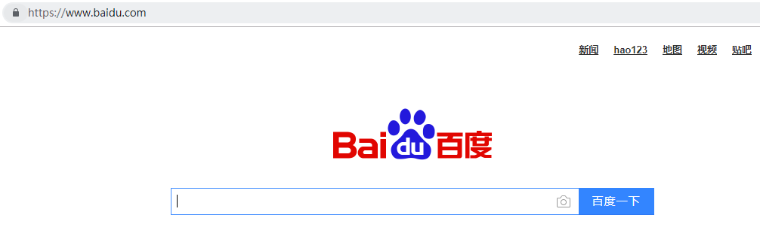
HTTP基本原理
我们把在浏览器的地址栏里输入的网址叫做URL。URL全称Uniform Resource Locator，即统一资源定位符。URL用于确定分散在互联网中各种资源的位置和访问方式。例如,百度的地址为：https://www.baidu.com/。
它包含了：
访问协议： HTTPS，用于确定数据传输的方式。
服务器名称：www.baidu.com，网站地址。

Slide 3
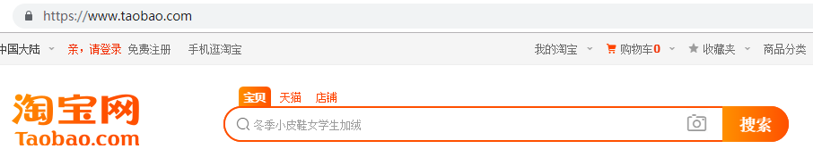
HTTP基本原理
网页是通过什么方式传送给用户并能正常展示的呢？显然，它们都必须遵循一定的规则。这种规则就是HTTP或HTTPS协议。
经常上网的人对这两个协议一定不陌生。
如：
淘宝网：https://www.taobao.com/，
当当网：http://www.dangdang.com/

Slide 4
HTTP基本原理
HTTP协议
全称HyperText Transfer Protocol，即超文本传输协议。是用于从网络中传输超文本到本地浏览器的传输协议，是互联网中应用最为广泛的一种网络协议。
HTTP协议以明文方式发送内容，不提供任何方式的数据加密。
HTTPS协议
全称HyperText Transfer Protocol over Secure Socket Layer，即安全套接字层超文本传输协议。是以安全为目标的HTTP通道，简单讲是HTTP的安全版。HTTPS在HTTP的基础上加入了SSL协议，SSL依靠证书来验证服务器的身份，并对浏览器和服务器之间的通信加密。

Slide 5
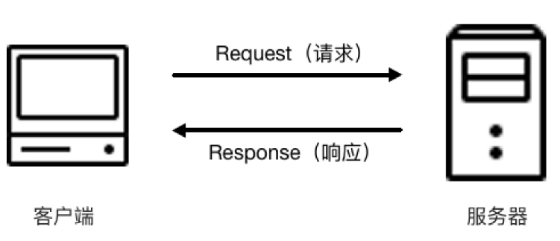
HTTP基本原理
HTTP请求过程
请求方法
常见的请求方法有两种：GET和POST
请求的网址
有Host，Cookie，User-Agent等
请求头
请求体
一般承载的内容是POST请求中的表单数据，而对于GET请求，请求体则为空

Slide 6
HTTP基本原理
常见请求头信息
请求头 | 说明
Accept | 浏览器端可以接受的媒体类型。
Accept-Encoding | 浏览器接受的编码方式。
Accept-Language | 浏览器所接受的语言种类。
Connection | 表示是否需要持久连接。
Cookie | 网站为了辨别用户身份、进行会话跟踪而储存在用户本地的数据（通常经过加密），由网站服务器创建。
Host | 指定被请求资源的Internet主机和端口号，通常从URL中提取出来。
User-Agent | 告诉网站服务器，客户端使用的操作系统和浏览器的名称和版本、CPU版本、浏览器渲染引擎、浏览器语言等。

Slide 7
HTTP基本原理
HTTP响应过程
响应状态码（Response Status Code）
如200代表服务器正常响应，404代表页面未找到
响应头（Response Headers）
包含了服务器对请求的应答信息，如Content-Type、Server、Set-Cookie等
响应体（Response Body）
包含响应的正文数据，如网页的HTML代码。

Slide 8
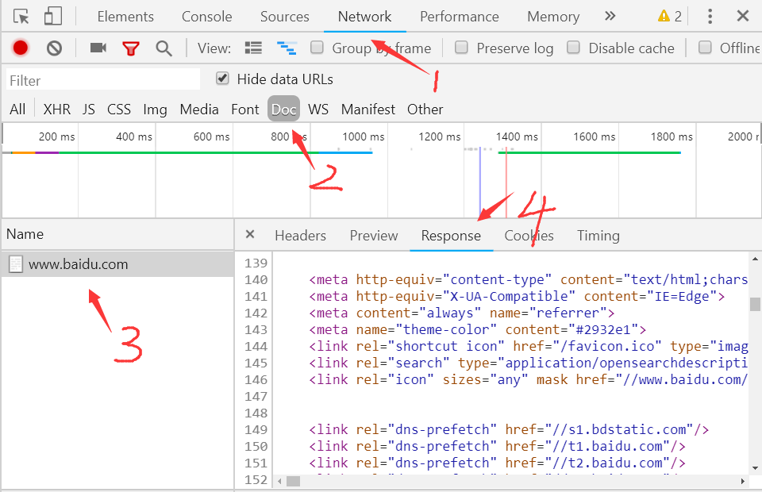
网页基础
HTML
HTML是用来描述网页的一种语言，全称叫做Hyper Text Markup Language，即超文本标记语言。网页包括文字、按钮、图片和视频等各种复杂的元素，其基础架构就是HTML。
可以使用Chrome浏览器的“开发者工具”
查看HTML源代码。

Slide 9
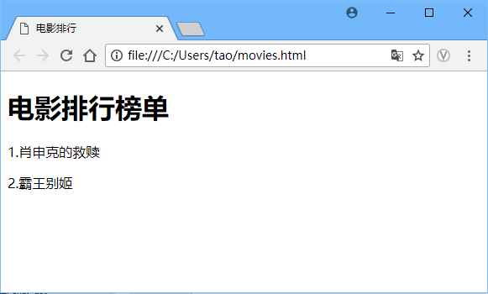
网页基础
网页结构
<!DOCTYPE html> <html lang="en"> <head> <meta charset="UTF-8"> <title>电影排行</title> </head> <body> <div id="content"> <h1>电影排行榜单</h1> <div class="m_list"> <p>1.肖申克的救赎</p> <p>2.霸王别姬</p> </div> </div> </body> </html>

Slide 10
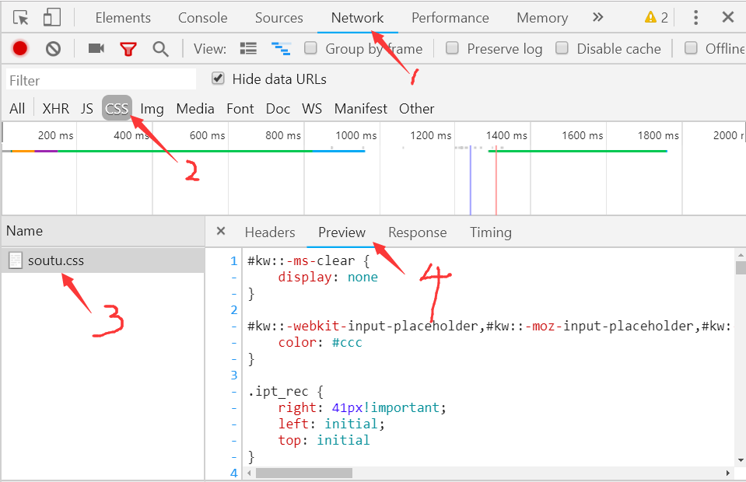
网页基础
CSS
HTML定义了网页的结构，但是只有HTML页面的布局并不美观，可能只是简单的节点元素的排列，为了让网页看起来更好看一些，需要CSS的帮助。
CSS，全称叫作Cascading Style Sheets，即层叠样式表。“层叠”是指当在HTML中引用了数个样式文件，并且样式发生冲突时，浏览器能依据层叠顺序处理。
使用Chrome的“开发者工具”查看CSS代码。

Slide 11
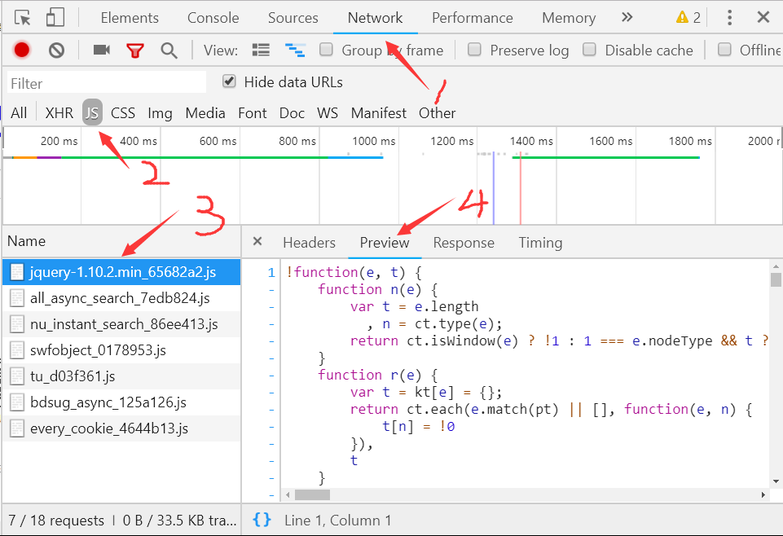
网页基础
JavaScript
JavaScript，简称JS，是一种脚本语言。HTML和CSS配合使用，提供给用户的只是一种静态信息，缺乏交互性。我们在网页里可能会看到一些交互和动画效果，如下载进度条、提示框、轮播图等，这通常就是JavaScript的功劳。
使用Chrome的“开发者工具”查看JavaScript
代码。

Slide 12
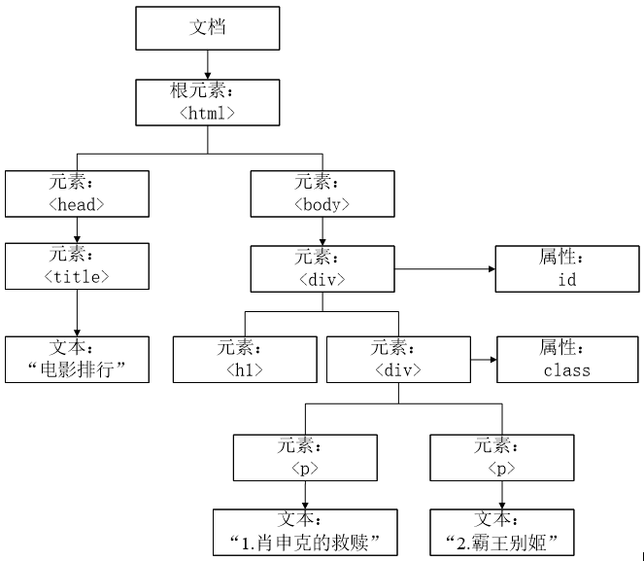
网页基础
节点和节点树
在HTML中，所有标签定义的内容都是节点，它们构成了一个HTML DOM树。
根据W3C的HTML DOM标准，HTML文档中的所有内容都是节点。
整个文档是一个文档节点；
每个HTML元素是元素节点；
HTML元素内的文本是文本节点；
每个HTML属性是属性节点；
注释是注释节点。

Slide 13
使用XPath提取网页
XPath
XPath全称XML Path Language，即XML路径语言。它是一门在XML文档中查找信息的语言。HTML与XML结构类似，也可以在HTML中查找信息。
XPath安装
>pip install lxml
导入Xpath库
#导入lxml库的etree模块
from lxml import etree #解析movies.html文件，返回一个节点树的对象 html_selector = etree.parse("movies.html",etree.HTMLParser())

Slide 14
使用XPath提取网页
XPath常用路径表达式
表达式 | 描述 | 示例
nodename | 选取此节点的所有子节点 | div,p,h1
/ | 从根节点选取（描述绝对路径） | /html
// | 不考虑位置，选取页面中所有子孙节点 | //div
. | 选取当前节点（描述相对路径） | ./div
.. | 选取当前节点的父节点（描述相对路径） | h1/../
@属性名 | 选取属性的值 | @href,@id
text() | 获取元素中的文本节点 | //h1/text()

Slide 15
使用XPath提取网页
XPath常用带谓语的路径表达式
谓语表达式 | 说明 | 结果
//div[@id='content'] | 选取属性id为content的div元素 | [<Element div at 0x179ec884cc8>]
//div[@class] | 选取所有带有属性class的div元素 | [<Element div at 0x17398837cc8>]
//div/p[1]/text() | 选取div节点中的第一个p元素的文本 | ['1.肖申克的救赎']
//div/p[2]/text() | 选取div节点中的第二个p元素的文本 | ['2.霸王别姬']
//div/p[last()]/text() | 选取div节点中的最后一个p元素的文本 | ['2.霸王别姬']

